Slide 1

PROYECTO MP Climatización
PRESENTACIÓN FINAL CAPSTONE

Slide 2


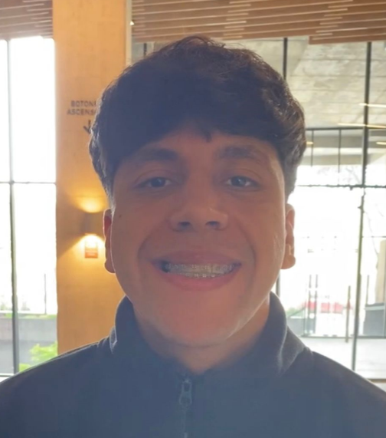
PROYECTO MP Climatización
Angel Nuñez
Equipo de Desarrollo
Desarrollo
INTEGRANTES DEL PROYECTO
Nicolas Luna
Product Owner
Desarrollo
Luis Maureira
Scrum Master
Desarrollo

Slide 3
PROYECTO MP Climatización
DESCRIPCIÓN DEL PROYECTO
Problema o dolor
La empresa MP climatización dedicada a la venta de equipos de aires acondicionados, está teniendo problemas para atraer a nuevos clientes ya que solo cuentan con la recomendación de conocidos o familiares.
Propuesta de solución
Como solución, decidimos crear una página web, para ampliar sus ventas y aumentar la visibilidad de los productos, con el fin de llegar a más clientes

Slide 4
PROYECTO MP Climatización
Objetivo General
Nuestro objetivo principal es incrementar la visibilidad de la empresa ante nuevos clientes potenciales, destacando la calidad de nuestros servicios y resaltando nuestros precios competitivos.
Al hacerlo, buscamos no solo atraer a un mayor número de clientes, sino también construir una reputación sólida y confiable en el mercado.
Objetivos Específicos
Desarrollaremos un catálogo de productos en donde este consistirá en crear una interfaz intuitiva, y que sea del agrado para el cliente.
Desarrollaremos una herramienta en donde los usuarios interactúen con la plataforma, con el fin de calcular la potencia necesaria del equipo de climatización que necesiten.
como último objetivo garantizamos la seguridad y protección de los datos, implementando medidas de seguridad para proteger la información personal y financiera de los usuarios.

Slide 5
PROYECTO MP Climatización
Alcances y limitaciones del proyecto
Desarrollo de procesos tecnológicos, para incorporar nuevos canales de venta y así llegar a más clientes.
Implementar nuevos módulos en el desarrollo de la página web, con el fin de expandir sus servicios a lo largo de todo el país
Implementación de plataforma Web.
Calculadora de potencia BTU.
Interfaces.
Catálogo de productos.

Slide 6
PROYECTO MP Climatización
Metodología de trabajo para el desarrollo del proyecto
Como equipo, hemos decidido adoptar la metodología ágil Scrum para este proyecto. Elegimos Scrum porque nos permite mantener una constante retroalimentación por parte del cliente.
Scrum nos permite dividir el proyecto en iteraciones o "Sprints" de corta duración, lo cual facilita la entrega de incrementos funcionales del producto de manera regular. Esto a su vez hace más factible la realización de cambios en el alcance o requisitos, si fuera necesario, sin impactar significativamente el cronograma general.
La estructura y las ceremonias definidas en Scrum, como la Planificación del Sprint, la Revisión y la Retrospectiva, nos ayudarán a mantener la transparencia, la inspección constante y la adaptación a lo largo del proceso de desarrollo.
En resumen, creemos que la metodología Scrum se ajusta mejor a las necesidades de este proyecto, al permitirnos entregar valor de forma incremental y adaptarnos a los cambios de manera ágil, siempre con la retroalimentación del cliente.
.

Slide 7
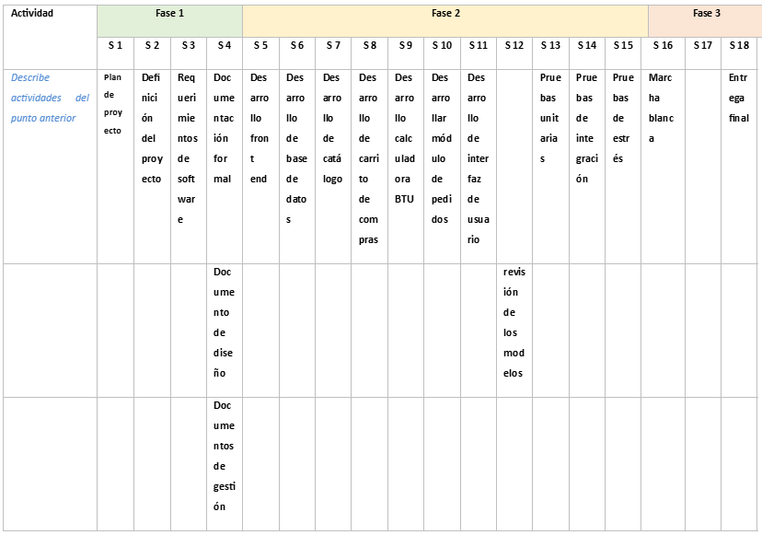
PROYECTO MP Climatización
Cronograma para el desarrollo del proyecto
* Utilizar cronograma de inicio, indicando el cumplimiento al término del proyecto

Slide 8
PROYECTO MP Climatización
Arquitectura del software
*Presentar esquema
Capa | Tecnologías / Componentes
Cliente (Frontend) | - Interfaz de Usuario: HTML, CSS, Bootstrap - Funcionalidad Interactiva: JavaScript
Servidor (Backend) | - Framework Web: Django - Gestión de Lógica: Python
Base de Datos | - Sistema de Base de Datos: SQLite - Gestión de Datos: Productos, usuarios, pedidos
Integraciones | - Librerías o Herramientas: Calculadora BTU personalizada - Funciones: Carrito, login
Flujo Básico del Sistema
Interacción del Usuario: El cliente accede a la página web y navega por la interfaz diseñada con HTML, CSS y Bootstrap.
Solicitud al Servidor: Al realizar una acción (por ejemplo, usar la calculadora o agregar un producto al carrito), el navegador envía una solicitud al servidor.
Procesamiento en el Backend: Django procesa la solicitud y utiliza la lógica en Python para generar una respuesta adecuada.
Consulta a la Base de Datos: Si es necesario, el servidor consulta la base de datos SQLite para obtener o almacenar información.
Respuesta al Usuario: El servidor devuelve la información al navegador, que la muestra de manera interactiva y funcional al usuario.

Slide 9
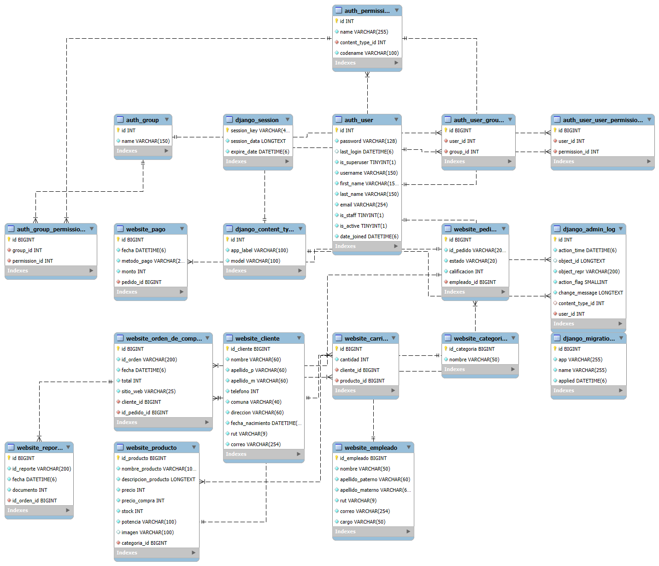
PROYECTO MP Climatización
Modelo de datos

Slide 10
PROYECTO MP Climatización
Tecnologías utilizadas
En este proyecto se implementaron varias tecnologías para garantizar l correcto funcionamiento, diseño atractivo y facilidad de uso de la página web.
1.- Frontend
HTML5:
Utilizado para estructurar el contenido de la página web, defiendo los elementos básicos como encabezados, párrafos, imágenes y formularios.
CSS3:
Aplicado para estabilizar y dar un diseño atractivo al sitio web, incluyendo colores, tipografías y adaptabilidad a diferentes
dispositivos (responsividad).
JavaScript:
Incorporado para añadir interactividad al sitio, como el funcionamiento dinámico del carrito de compras y la calculadora BTU.
2.- Backend
Python (Django Framework):
Django se utilizó como framework de desarrollo backend para manejar la lógica del negocio, la base de datos, y la generación dinámica de páginas.
La estructura modular de Django permitió organizar eficientemente las funcionalidades, como el sistema de login y la gestión del carrito.

Slide 11
DEMOSTRACIÓN DEL RESULTADO DEL PROYECTO
*Exposición del sistema

Slide 12
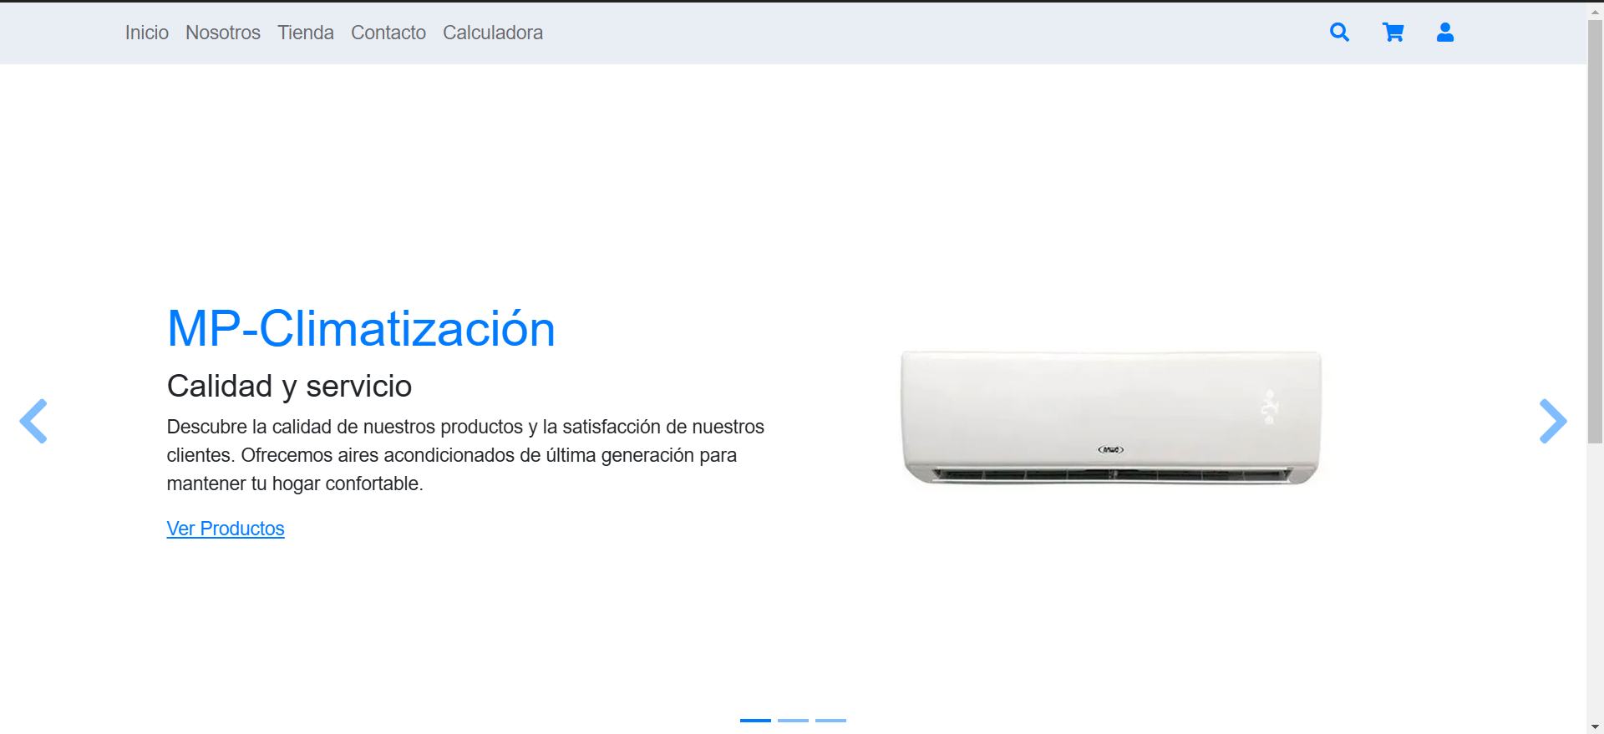
Resultados obtenidos

Slide 13
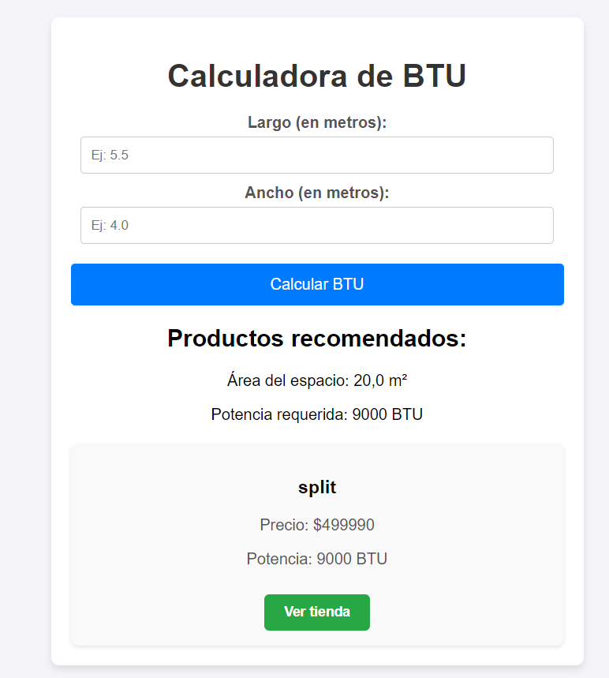

Slide 14
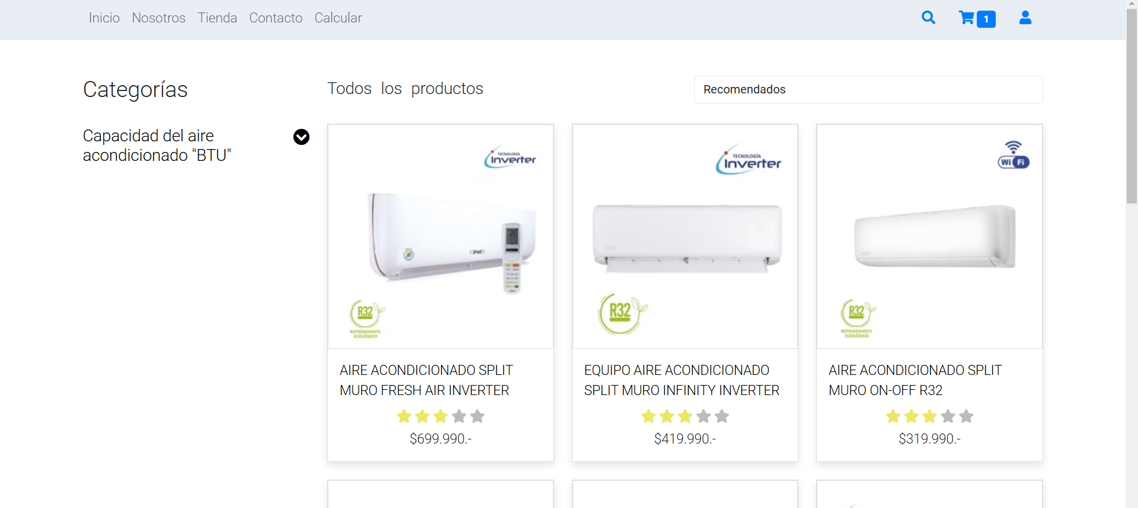

Slide 15
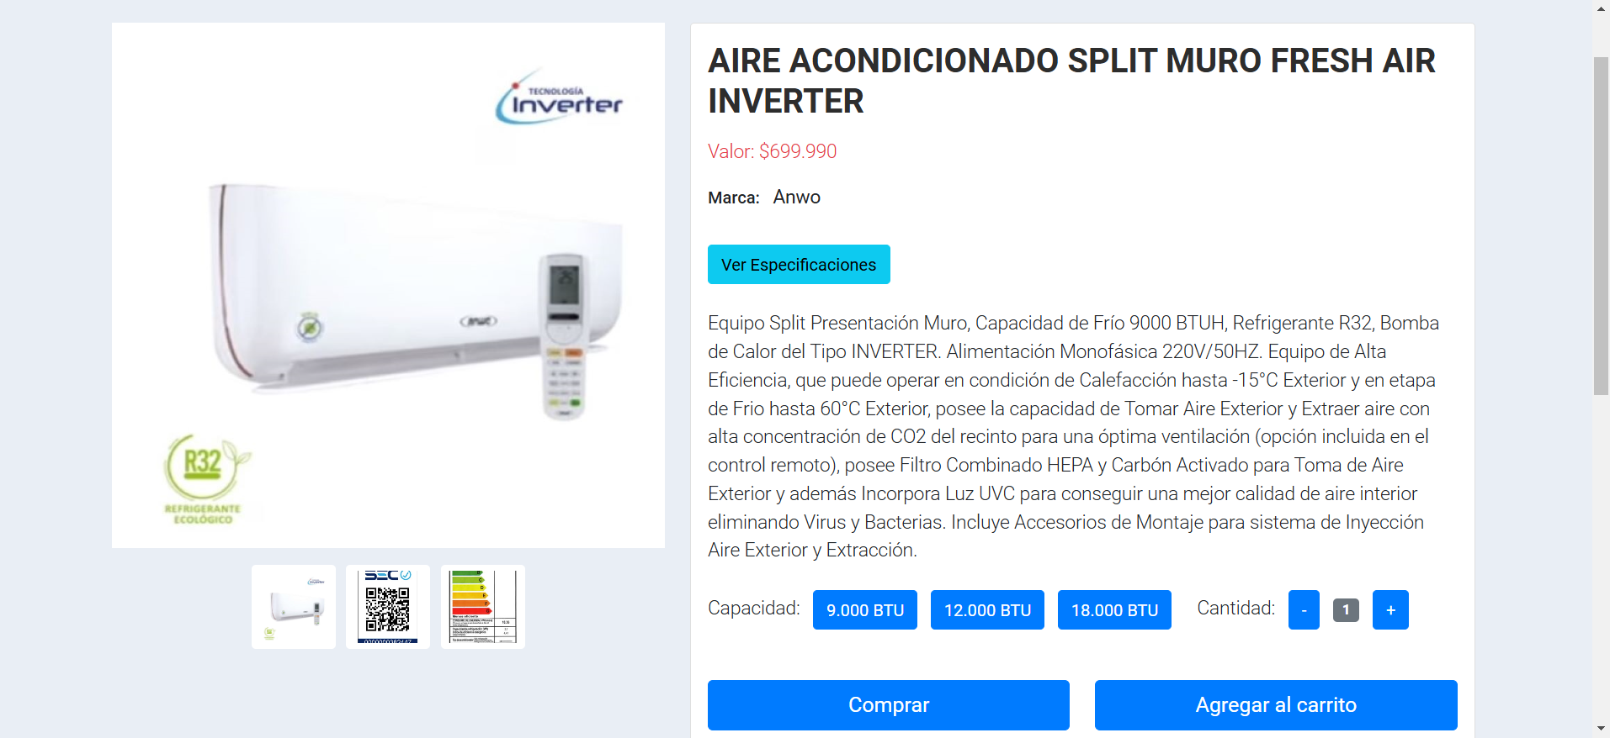

Slide 16
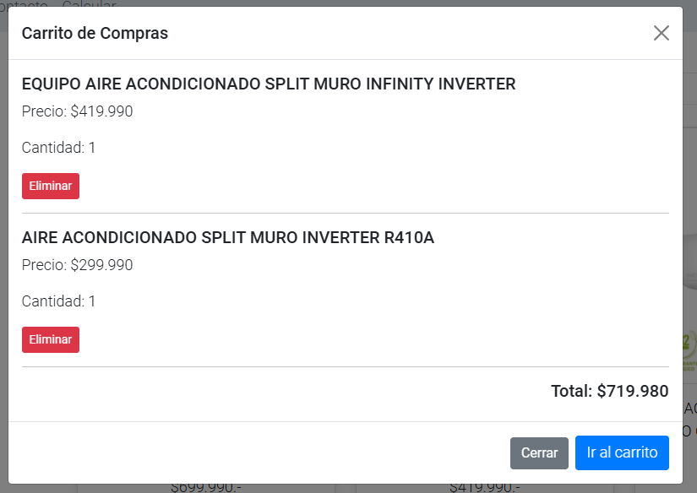

Slide 17
Obstáculos presentados durante el desarrollo
El principal obstáculo que enfrentamos fue nuestra inexperiencia en el desarrollo web. Al ser un equipo con conocimientos en formación, tuvimos que dedicar tiempo adicional para investigar y aprender sobre las tecnologías y herramientas utilizadas en el proyecto, lo que impactó en los tiempos estimados para ciertas tareas. Esto nos llevó a cometer errores en la implementación de funcionalidades clave, lo que a su vez retrasó el progreso general del proyecto.
Además, la falta de tiempo disponible fue un desafío significativo. Al compaginar nuestras responsabilidades académicas con las exigencias del proyecto, no logramos implementar todas las mejoras planificadas, como optimizaciones en el diseño visual, la integración completa de algunos módulos y la ampliación de funcionalidades.
Por último, aunque se hicieron esfuerzos para priorizar tareas, no logramos incluir todas las mejoras acordadas, dejando algunas funcionalidades en una etapa básica o sin implementar. Esto refleja la necesidad de mejorar nuestra planificación y gestión del tiempo en proyectos futuros, especialmente aquellos con plazos ajustados.

Slide 18
PREGUNTAS DE LA COMISIÓN

